Slide 1
Муниципальное бюджетное дошкольное образовательное учреждение детский сад «Колосок» ОСНОВНЫЕ НАПРАВЛЕНИЯ СОЦИАЛИЗАЦИИ ДЕТЕЙ С НАРУШЕНИЯМИ ЗРЕНИЯ В УСЛОВИЯХ ДОУ
Карасева Ирина Леонидовна,
Караборина Ирина Анатольевна -
воспитатели I категории
г. Черногорск, 2023

Slide 2
Направления социализации дошкольников:
адаптация ребенка к предметному миру,
расширение бытового и социального
опыта;
адаптация ребенка к социальной среде;
адаптация ребенка к собственному «Я».

Slide 3
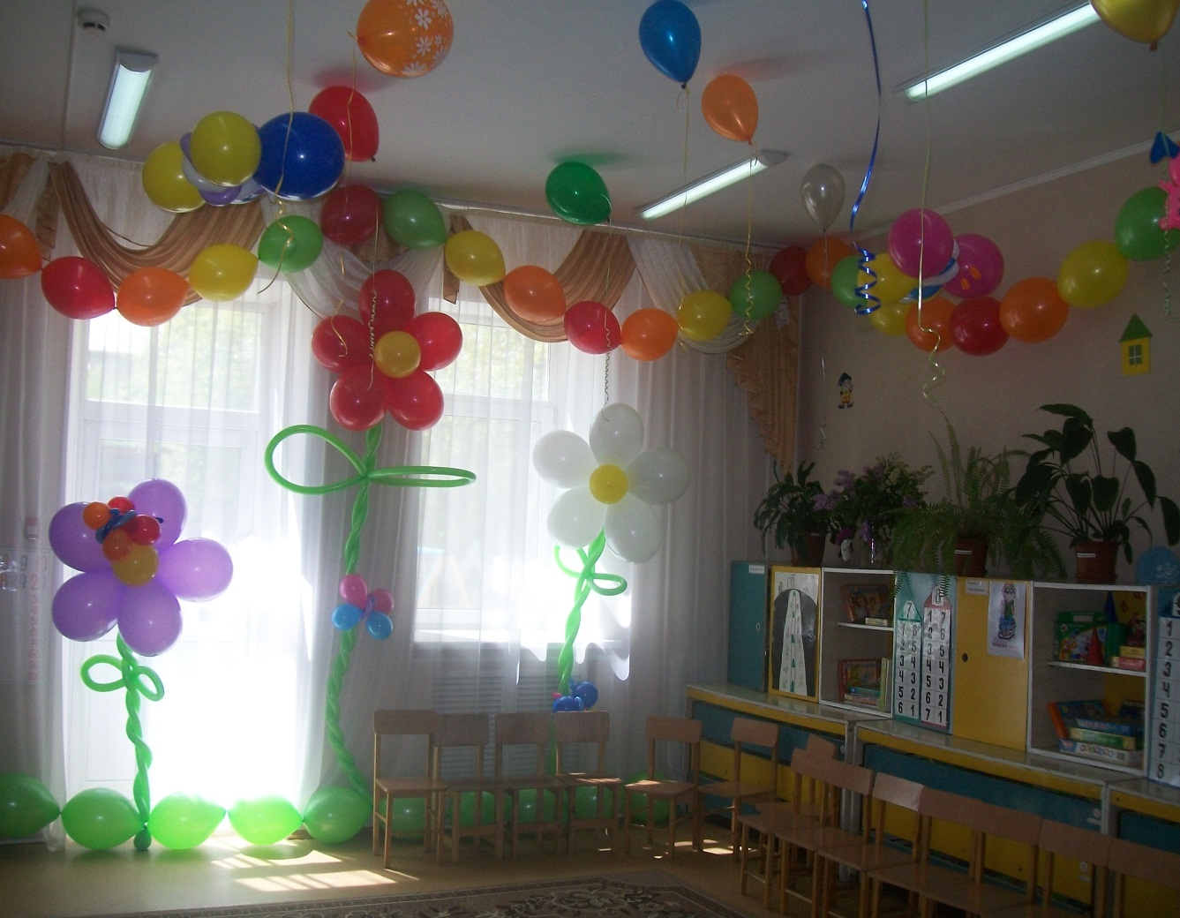
Детский сад – почти как дом! В этой группе мы живем.

Slide 4
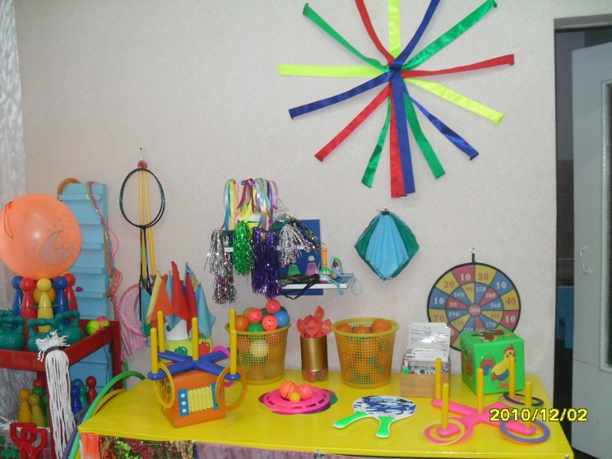
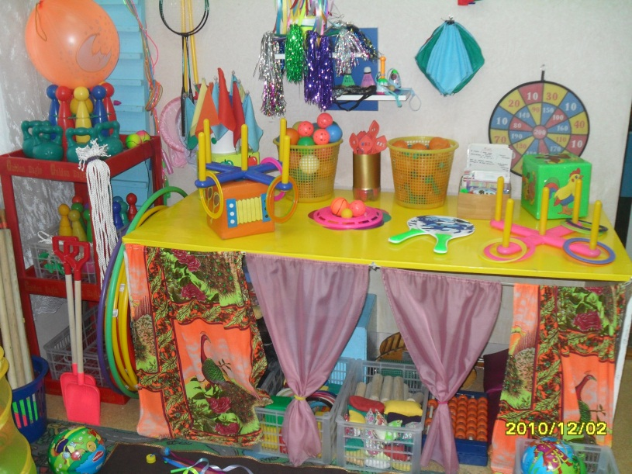
Чтоб расти и развиваться, физкультурой надо заниматься! По массажным дорожкам ходим, Прыгаем, бегаем, мячики ловим!

Slide 5
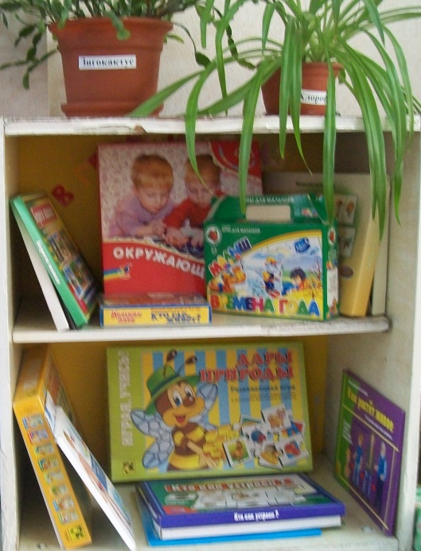
Время даром не теряем – мы природу изучаем: наблюдаем, измеряем, сами овощи сажаем!

Slide 6
Мы – граждане большой страны, Знать ее мы все должны !

Slide 7
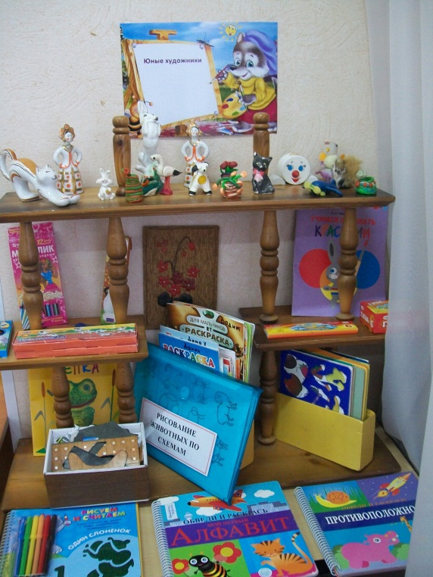
Каждый день впечатлений много у нас, Мы нарисуем все их тотчас!

Slide 8
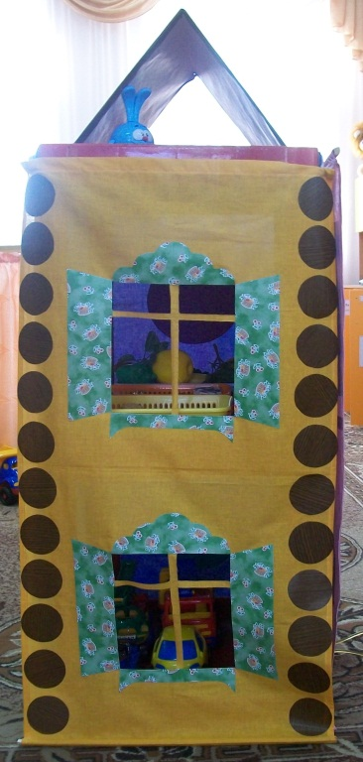
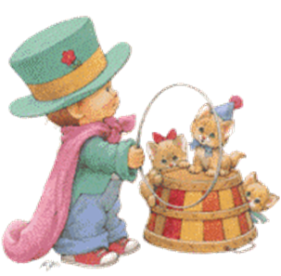
Мы – артисты и музыканты, Развиваем в группе свои таланты !

Slide 9
Принципы организации предметно-развивающей среды
Информативности
Вариативности
Полифункциональности
Педагогической целесообразности
Трансформируемости

Slide 11
Нарушения зрения исправляем – Сенсорное восприятие развиваем. Главные помощники в этом у нас – Носик, язык, ушко, ручка и глаз!

Slide 13
Чтобы бойко говорить, Надо пальчики развить: Прищепки и пуговки, шнурочки и зерно… А еще помогает нам ЭКО-ПАННО !

Slide 16
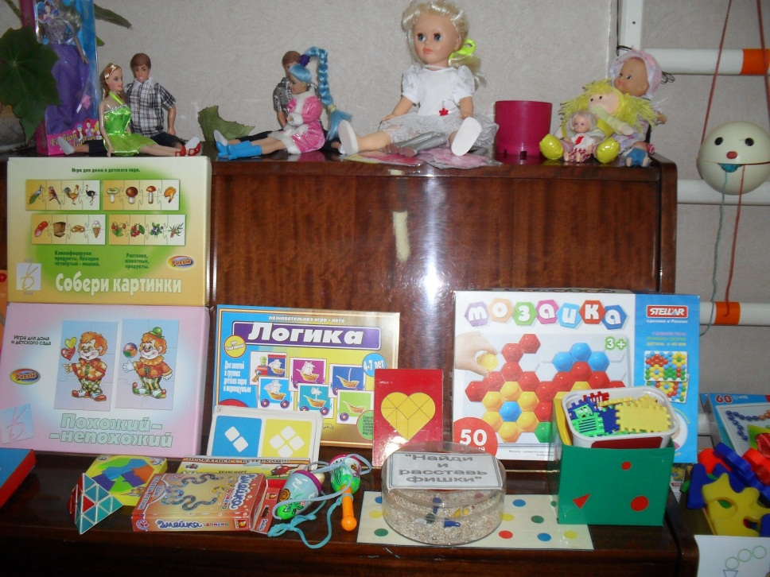
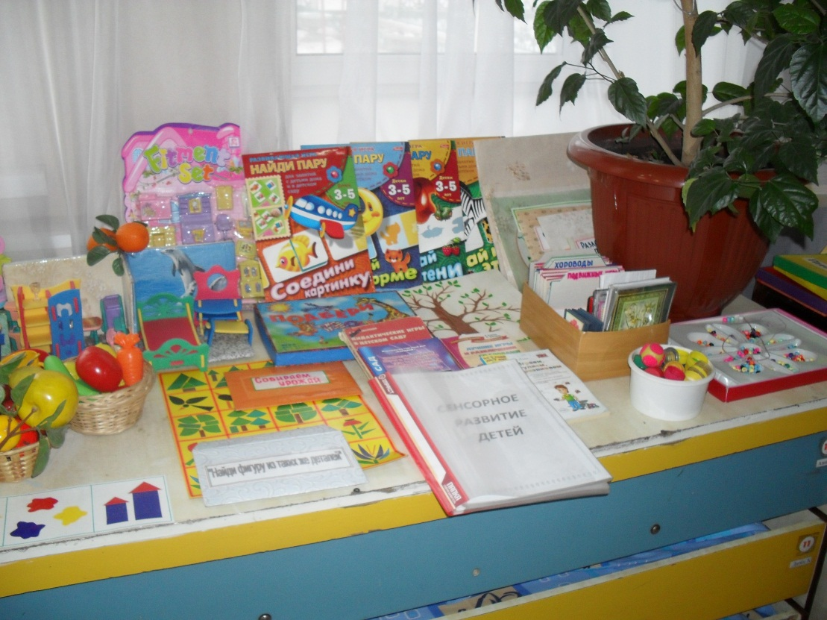

Slide 18
Экспериментирование

Slide 19
Решение проблемных ситуаций Поисковые задания

Slide 20
Игры на общение, формирование коммуникативных навыков
Волшебная палочка
Буква-хоровод
Встань по пальцам
Разрезные открытки
По правде и понарошку
Разведчики
Слухачи
Поменяйтесь местами
Доброе животное
Ладонь в ладонь

Slide 21
Игры на самоутверждение, осознание собственного «Я»
Фанты
Обыгрывание сказок
Сочинительство
Превращалки
Стихи по ролям
Волшебные очки
Комплименты
Назови ласково
Расскажи мне обо мне
Зеркало
Я люблю…
Чем могу тебе помочь?

Slide 22
Традиции группы
Копилка добрых дел
Ежедневно – поддержка ситуации успеха каждого ребенка общими аплодисментами
День именинника
Чтение сказок перед сном
Ежегодные кукольные представления «Родительский театр – детям!»
Фотохроники «Дети в детском саду»
Фотогазеты к праздникам

Slide 23
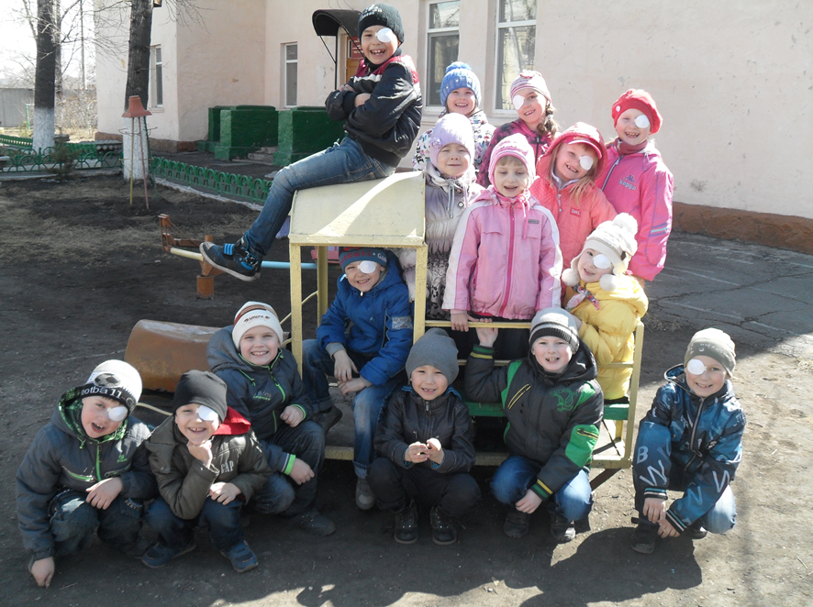
Спасибо за внимание!

